Slide 1
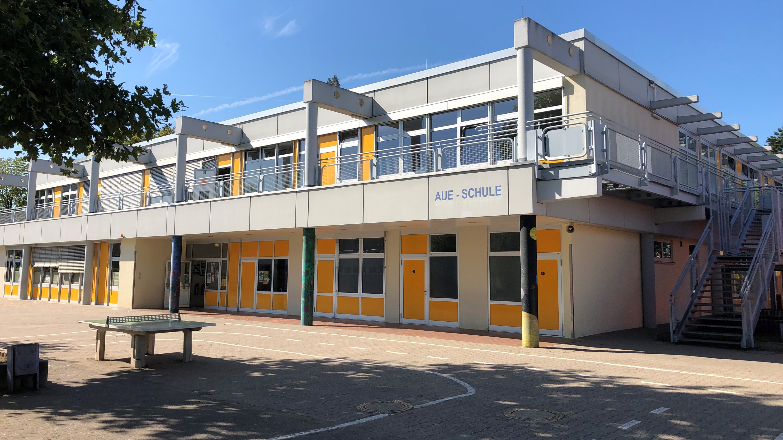
Herzlich Willkommen an der Aueschule
www.aue-schule.de

Slide 2

Unser Kollegium
28 Kolleginnen und Kollegen
Frau Wunderlin, Schulleiterin, Frau Klink und Frau Eck stv. Schulleitung
Herr Calcali, Sozialarbeiter in der Aueschule
Frau Baseem, Herr Celik Ubus Kräfte
Frau Poetzl, Frau Klein, Förderschullehrerinnen
Frau Lieberth, Sekretärin
Herr Kaut, Hausmeister
Frau Bicherl-Katzenberger, Leiterin der Schulkindbetreuung

Slide 3

Unsere Klassen
4 neue erste Klassen
4 zweite Klassen
5 dritte Klassen
4 vierte Klassen
2 Intensivklassen
1 Vorklasse
2 Vorlaufkurse
~420 Schülerinnen und Schüler

Slide 4
TagesablAuf der Aueschule
07:30 - 07:45 Uhr | Frühbetreuung (mit Anmeldung) |  | 11:00 - 17:00 Uhr Kostenpflichtige Betreuung ASB
07:45 - 08:00 Uhr | Gleitzeit
08:00 - 08:30 Uhr | Offener Anfang
08:30 - 10:00 Uhr | 1. Unterrichtsblock inkl. Frühstück
10:00 - 10:25 Uhr | Pause
10:25 - 11:55 Uhr | 2. Unterrichtsblock
11:55 - 12:15 Uhr | Pause
12:15 - 13:00 Uhr | Jahrgang 1 und 2 Mittagsfreizeit: Essen, Ruhe, Bewegung | Jahrgang 3 und 4 3. Unterrichtsblock
Nachmittagsangebote: 13:00-13:45 Uhr Mittagsfreizeit Jahrgang 3 und 4 13:00-14:30 Uhr Hausaufgabenbetreuung der Stadt Dietzenbach Klasse 2 13:45- 15:30 Uhr Hausaufgabenbetreuung der Stadt Dietzenbach Klasse 3-4 13:45- 14:30 Uhr Arbeitsgemeinschaft ab Klasse 2

Slide 5
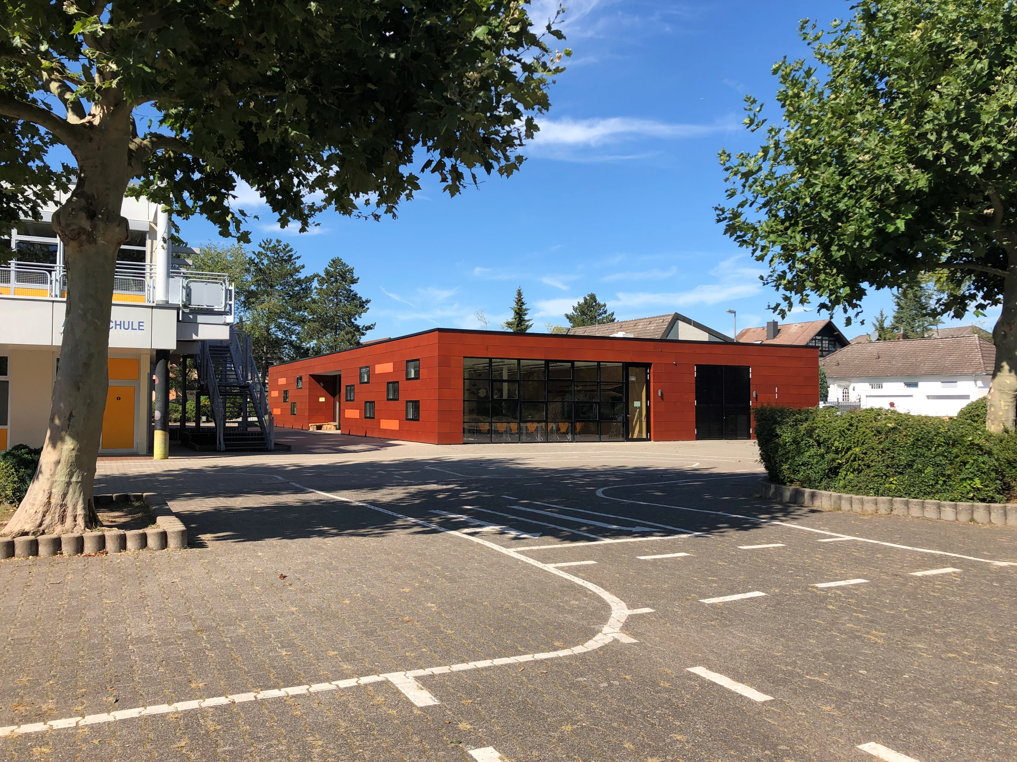
Ganztätig arbeitende Schule nach Profil 1
Verlässliche Schulzeiten
1./2. Schuljahr 8.00 Uhr bis 11.55 Uhr
3./4. Schuljahr 8.00 Uhr bis 13.00 Uhr
Ab Klasse 2 freiwillige Nachmittagsangebote und Hausaufgabenhilfe

Slide 6
Stundenplan für die
1. Schulwoche
Einschulung: Dienstag, der 19.08.2025
Mittwoch, 20.08.2025. – Freitag, 22.08.2025:
Unterricht von 8.00 – 10.00 Uhr
Ab Montag, 25.08.2025:
Unterricht nach Stundenplan
Der 1. Elternabend findet am 21.08.2025 statt.
um 18.30 Uhr im Klassenraum statt.

Slide 7

Schulkindbetreuung
Leitung: Frau Bicherl-Katzenberger
Betreuungsmodule von Unterrichtsende bis
13.45 Uhr ( Mo-Do)
15.30 Uhr/17.00 Uhr ( Mo – Fr)
Mittagstisch
Ferienbetreuung nach Anmeldung
Anträge auf Aufnahme im Sekretariat, in der Betreuung und auf der Homepage

Slide 8


Der Weg bis zur Einschulung
Nach Einschätzung der Schulreife:
Brief der Klassenlehrerin an die Eltern zur Einschulung Klasse 1
Briefe für Einschulung in die Vorklasse oder Intensivklasse
02.05.2025
Schulbesuchstag
Große lesen für Kleine
(ab Februar)
Schulärztliche Untersuchung
Schulanmeldung / Sprachstandserhebung
(Eventuell Besuch des Vorlaufkurses)

Slide 9

Wie Sie Ihr Kind unterstützen können
Selbstständig Schuhe binden und Jacke anziehen
Umgang mit Schere, Farben, Zählen üben
Spiele spielen (Regeln einhalten und Regeln verstehen )
Vorlesen, mit dem Kind sprechen, Interesse zeigen
Zuhören üben ( Warten können, Ausreden lassen)
Tisch decken (Zuordnen lassen)
( Nach)name und Adresse kennen
Bildschirmzeit möglichst gering halten

Slide 10
Sprachförderung
Vorlaufkurs im letzten Kindergartenjahr
Förderung der Kinder, deren Deutschkenntnisse noch nicht ausreichen.
Intensivklasse für Kinder ohne Deutschkenntnisse
Im ersten und zweiten Schuljahr mit zweiter Lehrkraft im Unterricht in Deutsch und Mathematik
Förderkurse (Deutsch als Zweitsprache)
Bausteine:

Slide 11

Demokratielernen, soziales Lernen und Gewaltprävention
Kinder- und Jugendsozialsozialarbeit und unterrichtsbegleitende Unterstützung durch sozialpädagogische Fachkräfte (UBUS)
Unterstützung der Kinder/Eltern bei schulischen und persönlichen Problemen
Kleingruppenförderung: Konzentrations- und Sozialkompetenztraining
Interaktionsstunden in den Jahrgängen 1 – 3
Mediation bei Konflikten
Streit-Schlichter-Woche im 4. Schuljahr
Mitarbeit in Projekten

Slide 12
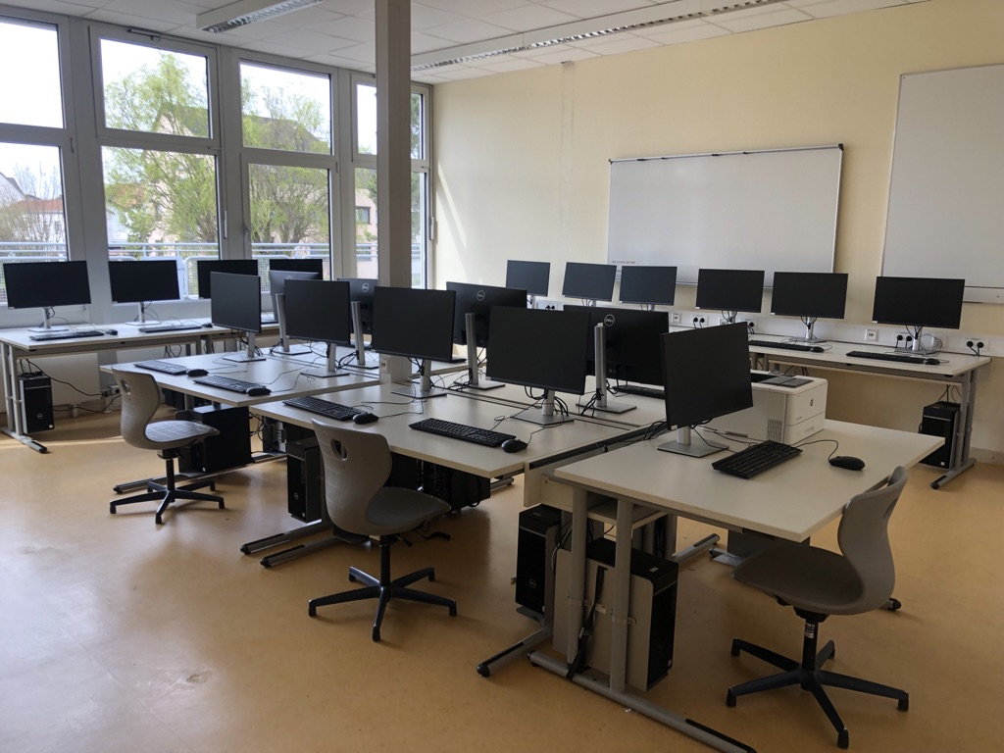
Digitales Lernen
Ausstattung der Schule:
1 Computerraum
Tablets zur Arbeit mit Lernprogrammen in den Klassen
Schülerzugänge für digitale Übungsplattformen, die auch im häuslichen Bereich Anwendung finden können (z.B. Antolin und Anton)
Ausleihlaptops für Schülerinnen und Schüler zur Unterstützung des häuslichen Lernens
Inhalte entsprechen dem Medienkonzept der Aueschule
Ausstattung mit digitalen Tafeln in allen Klassenräumen

Slide 13

Der Schulelternbeirat
Der SEB fungiert zwischen Eltern und Schule und kümmert sich um die Interessen, die die gesamte Schule betreffen. Er lädt zu regelmäßigen Sitzungen mit der Schulleitung zu aktuellen Themen, schulischen Angelegenheiten und zum allgemeinen Informationsaustausch ein.
Vorsitzender des Elternbeirates :
Herr Dirk Göckes

Slide 14
Mitarbeit der Eltern im Laufe des Schuljahres
Ist uns sehr wichtig! Wir wollen Sie kennenlernen und Sie mit Ihren Stärken einbinden.
Was kann es sein?
Klassenaktivitäten: Ausflüge begleiten, Backen, Kochen, Basteln und an Klassenfesten teilnehmen
Mit Kindern am Vormittag Lesen üben/ Beim Rechnen unterstützen
Schulfeste/ Schulaktivitäten: Kuchen spenden, Dienste übernehmen,
In der Schülerbücherei die Ausleihe für Kinder übernehmen
Bieten Sie uns Ihre Unterstützung an!! Wir freuen uns!!

Slide 15

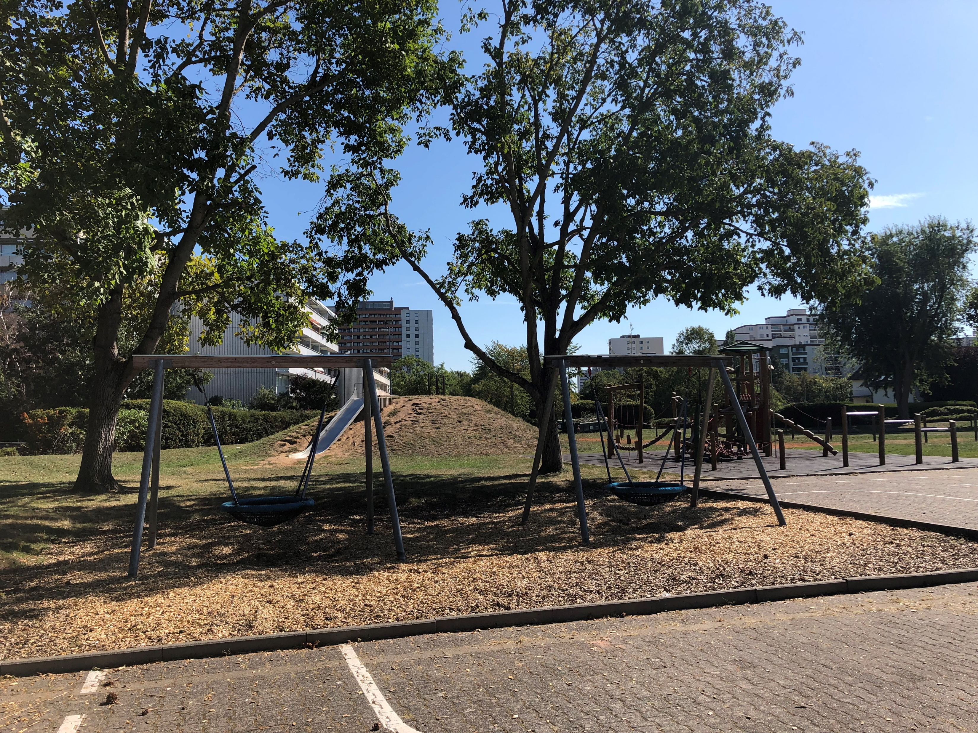
Förderverein der Aueschule
Verwaltet und organisiert die Sponsorengelder und Mitgliedsbeiträge
Durch Ihren Eintritt unterstützen Sie die Arbeit und Möglichkeiten des Fördervereines.
Einmalige Spenden sind ebenfalls sehr willkommen.
Eintrittsformulare gibt es auf Elternabenden, auf unserer Homepage oder im Sekretariat.
Der Mitgliedsbeitrag beträgt mindestens 15 € pro Jahr
Vorsitzender: Herr Dirk Göckes

Slide 16
Förderverein der Aueschule
Beispiele für Anschaffungen durch den Förderverein:
Jährlicher Beitrag für Klassenaktivitäten
Finanzielle Unterstützung von Theatertagen
Unterstützung bei Projekttagen
Das Spielgerätehaus
Neue Spielgeräte ( Wünsche der Schülerschaft)
Das Klettergerüst
Jährliche finanzielle Unterstützung der Abschlussfahrten in Klasse 3/4

Slide 17
Fragen/ Informationen
Bei Fragen können Sie sich jederzeit an uns über die Sekretärin
Frau Lieberth wenden!
Tel.: 06074 – 27848 Fax.: 06074 – 492223
Email: verwaltung@aueschule-dietzenbach.de
oder
Informationen über die Homepage einholen
www.aue-schule.de

